Slide 1
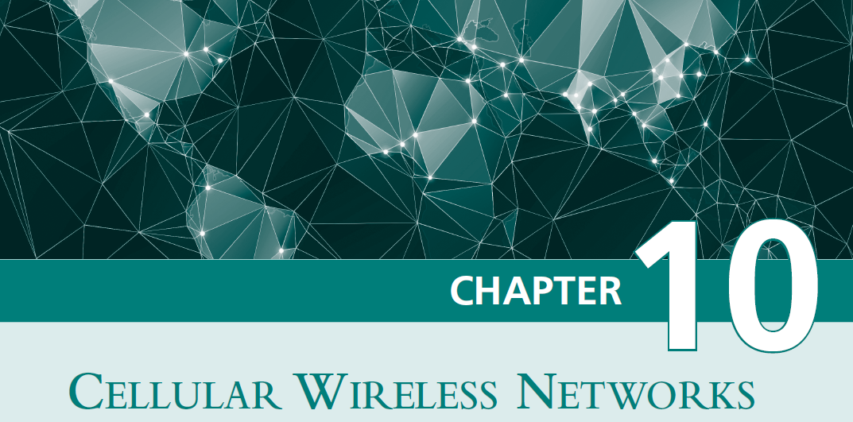

Slide 2
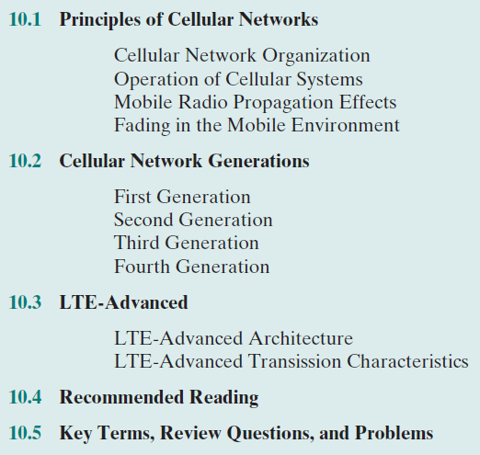

Slide 3
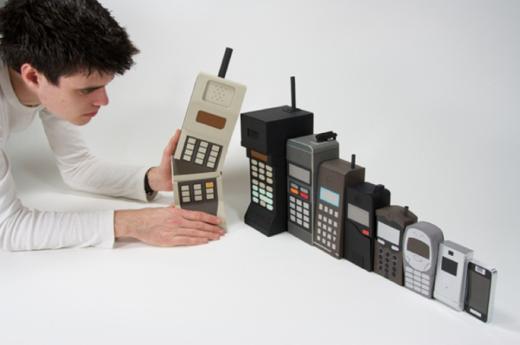
ยุคแรก

Slide 4
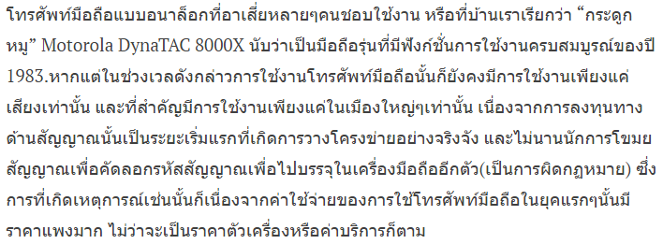
ยุคแรก
https://vachirahut.wordpress.com/2011/04/05/231/
Motorola DynaTAC 8000X (1983)

Slide 5
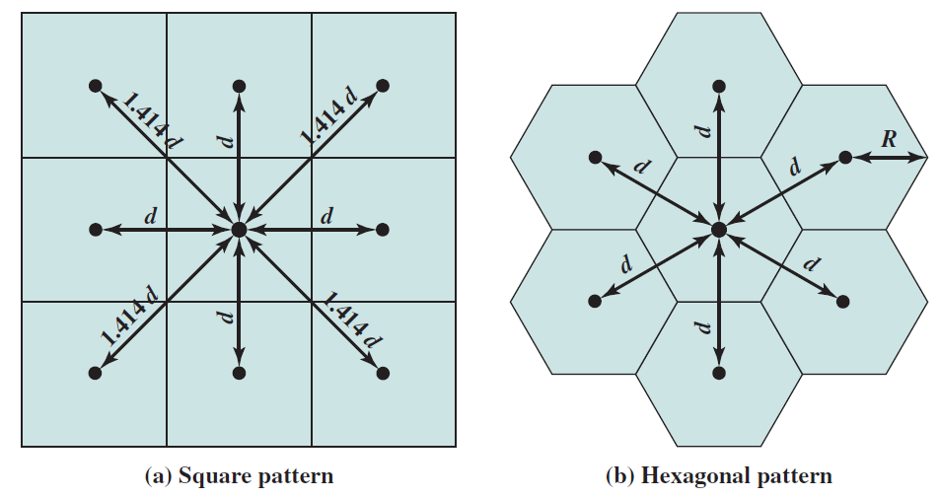
Cellular Networks
ไม่ ideal ระยะทางระหว่างจุดกึ่งกลางแต่ละ cell ไม่เท่ากัน อยู่ใน cell หนึ่ง แต่ใกล้ base station อีก cell มากกว่า
Base Station (100W). Generally, the original cells are about 6.5 to 13 km in size.
รบกวนน้อย
รบกวนมาก

Slide 6
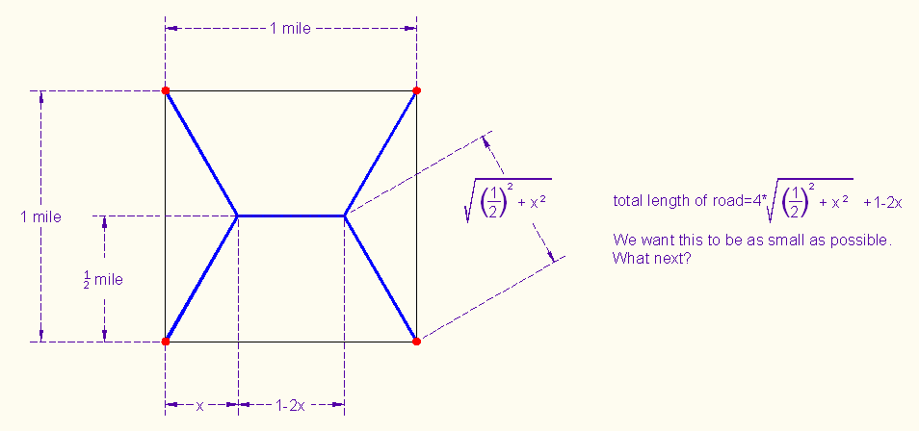
Mathematics on Hexagon

Slide 7
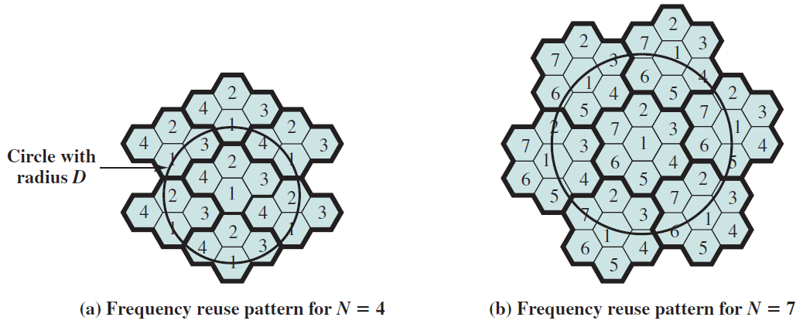
Frequency Reuse
N คือ จำนวน cell ในเส้นทึบ (ไม่ใช่ในวงกลม)

Slide 8
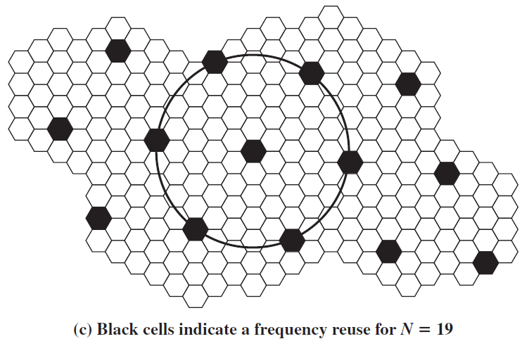
สัญญาณต้องไม่แรงเกินระยะทาง D เพราะจะไปรบกวนความถี่เดียวกัน
หรือถ้าสัญญาณแรงเกิน D ก็ต้องเพิ่ม ระยะทาง (freq. reuse pattern)
D

Slide 9
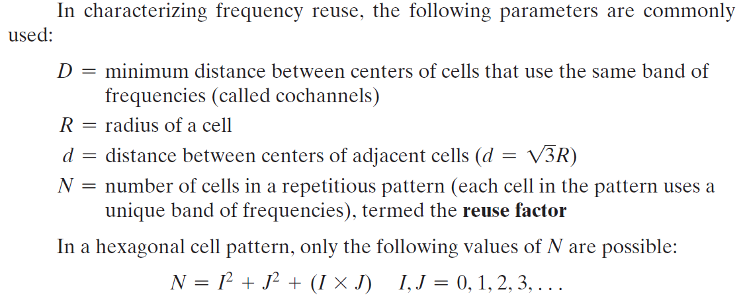
วัดจากจุดศูนย์กลางของรูปหกเหลี่ยมถึงมุมด้านใดด้านหนึ่ง
วัดระยะทางระหว่างจุดศูนย์กลาง
เช่น N = 4, 7, 19 ในรูปก่อนหน้า

Slide 10
Increasing Capacity

Slide 11
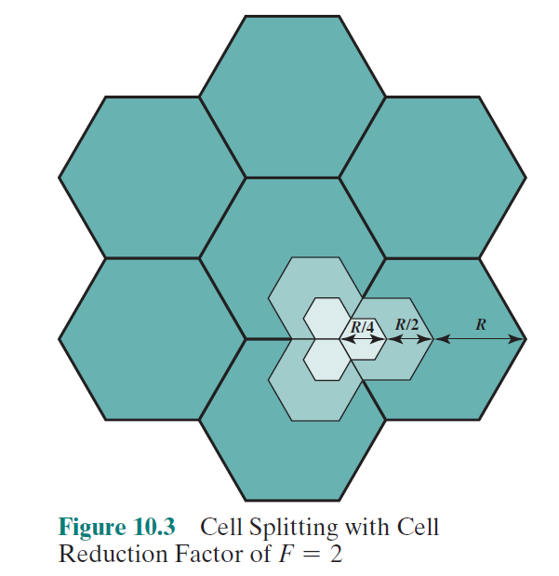
Cell Splitting
- ความหนาแน่นของผู้ใช้ในแต่ละพื้นที่ไม่เท่ากัน
- ทุกครั้งที่ split ต้องเพิ่มสถานีส่ง

Slide 12
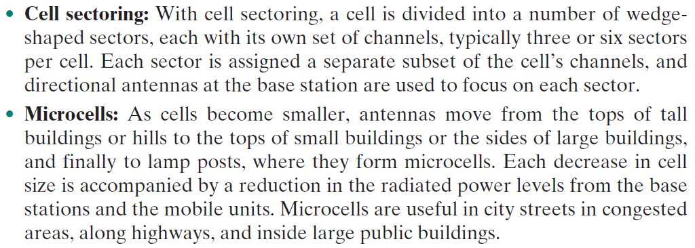
Microcells
Cell Sectoring

Slide 13
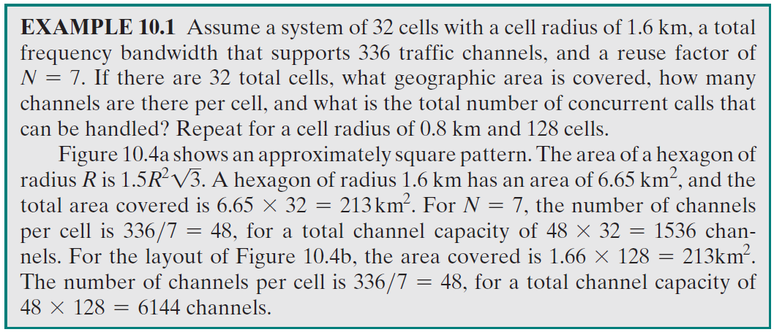

Slide 14
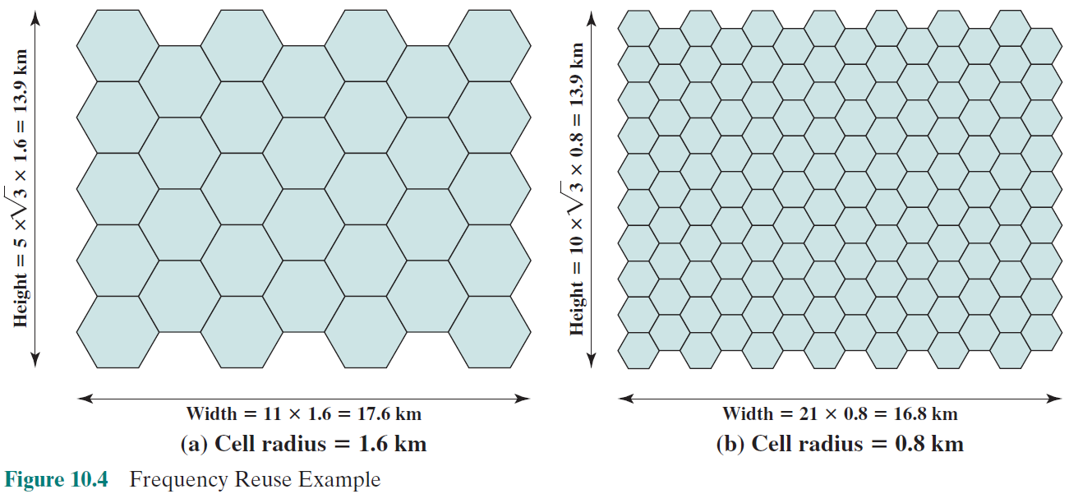

Slide 15
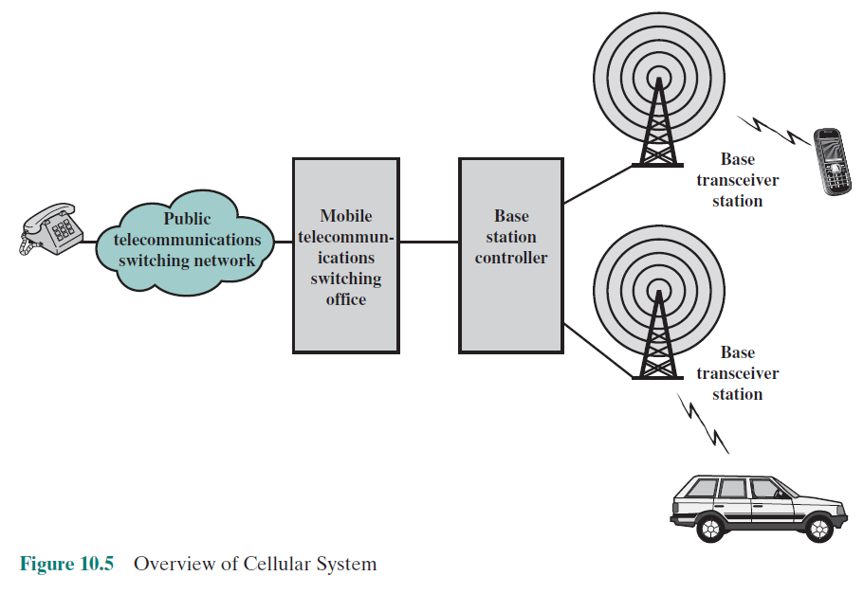
MTSO

Slide 16
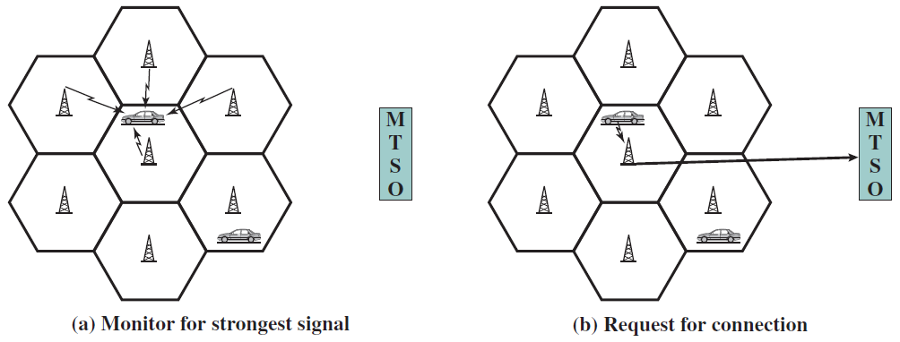

Slide 17
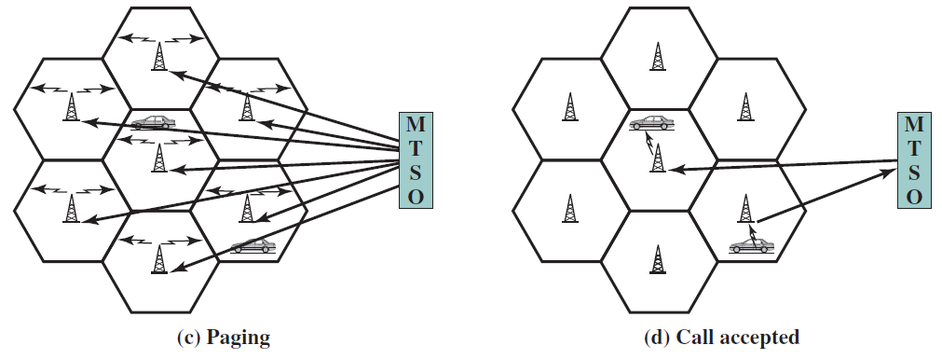

Slide 18
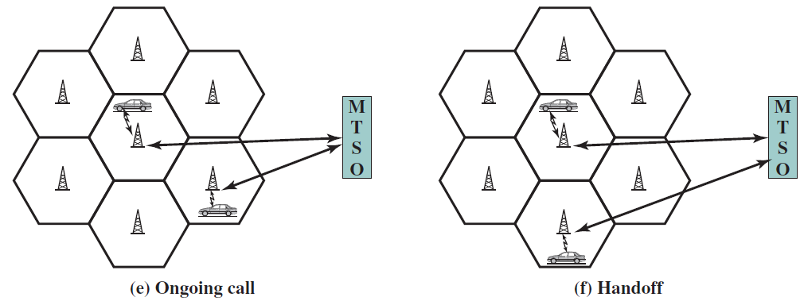

Slide 19
Okumura and Hata’s Model

Slide 20
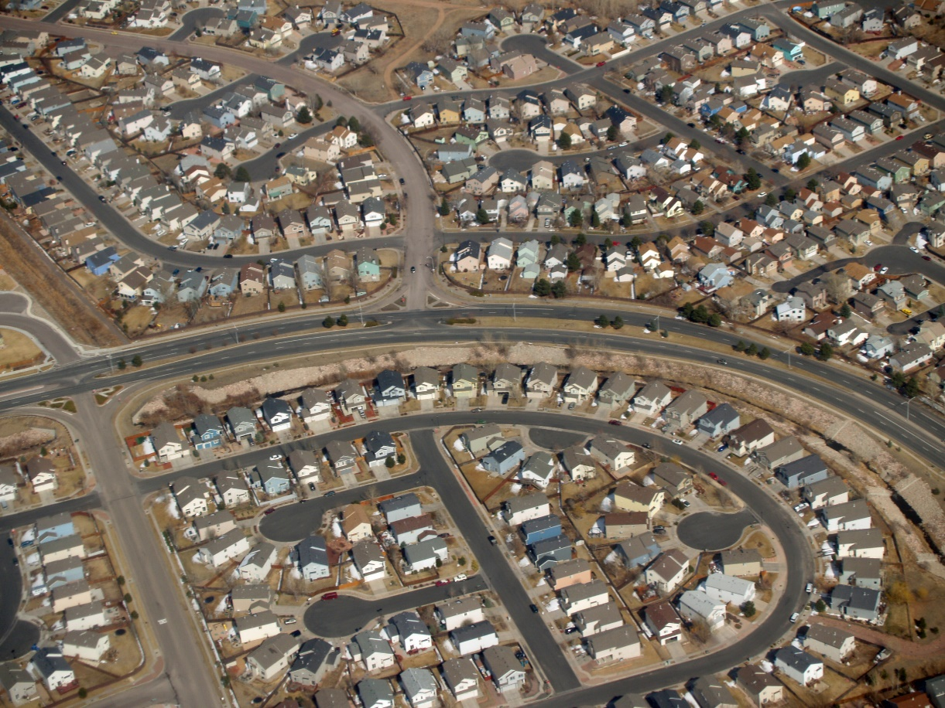
Urban
Suburban

Slide 21
10 km อาจจะไกลเกินไป เพราะ loss เยอะมาก ที่ผู้รับสัญญาณอ่อนลง 10⁻¹⁵ เท่า

Slide 22
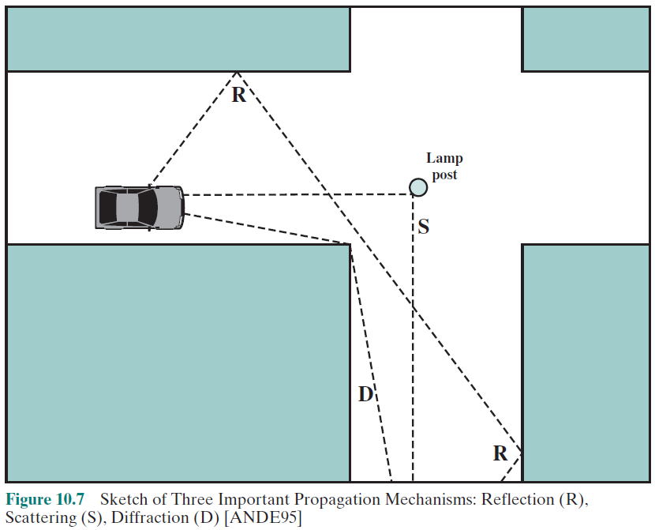
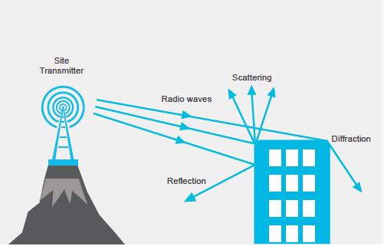
Multipath Propagation
เพราะสัญญาณไม่ได้เดินทางไปตามสาย
Reflection
Diffraction
Scattering
การสะท้อน
การเลี้ยวเบน
ออกไปหลายทิศทาง (ในรูปขวาไม่ได้แสดงทิศทางอื่นๆ)

Slide 23
Reflection
Reflection occurs when an electromagnetic signal encounters a surface that is large relative to the wavelength of the signal. For example, suppose a ground-reflected wave near the mobile unit is received. Because the ground-reflected wave has a 180° phase shift after reflection, the ground wave and the line-of-sight (LOS) wave may tend to cancel, resulting in high signal loss.2 Further, because the mobile antenna is lower than most human-made structures in the area, multipath interference occurs. These reflected waves may interfere constructively or destructively at the receiver.

Slide 24
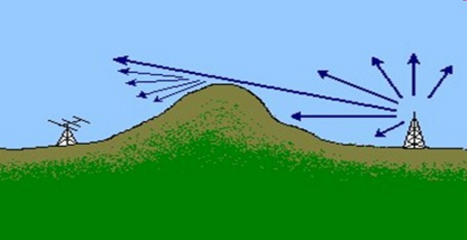
Diffraction
Diffraction occurs at the edge of an impenetrable body that is large compared to the wavelength of the radio wave. When a radio wave encounters such an edge, waves propagate in different directions with the edge as the source. Thus, signals can be received even when there is no unobstructed LOS from the transmitter.

Slide 25
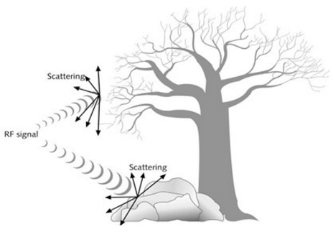
Scattering
If the size of an obstacle is on the order of the wavelength of the signal or less, scattering occurs. An incoming signal is scattered into several weaker outgoing signals. At typical cellular microwave frequencies, there are numerous objects, such as lamp posts and traffic signs, that can cause scattering. Thus, scattering effects are
difficult to predict.
พื้นผิวที่ไม่เรียบ

Slide 26
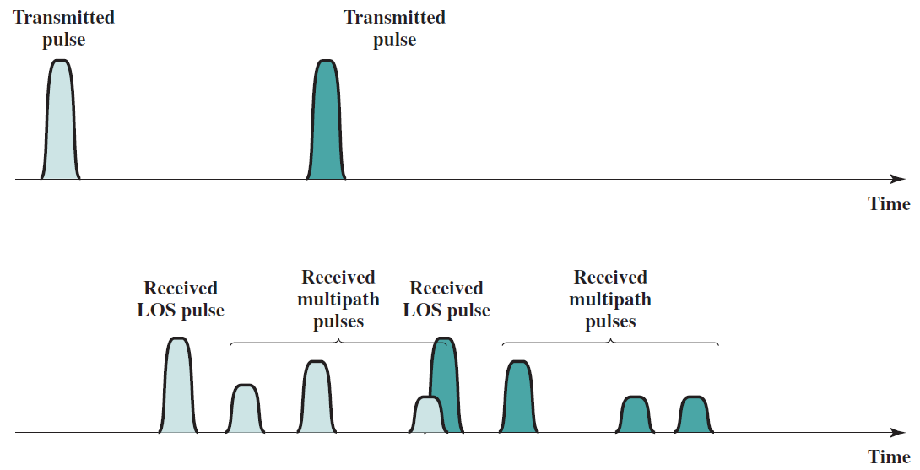
The Effect of Multipath Propagation
ที่ฝั่งผู้รับ
First symbol
Second symbol
LOS = Line of Sight
delay
delay
Intersymbol interference (ISI)

Slide 27
Fast/Slow Fading
Amplitude เปลี่ยนทันที 20 - 30 dB ที่ระยะ 1.5 เท่าของ wave length (0.33 m @ 900 MHz) แบบ slow คือค่า “average” ของ signal strength เปลี่ยนตามภูมิประเทศ
Flat/Selective Fading
เป็นทุกย่านความถี่ หรือแค่เฉพาะบางความถี่

Slide 28
Error Compensation Mechanisms
ต้องส่ง training sequence มาเป็นระยะๆ

Slide 30
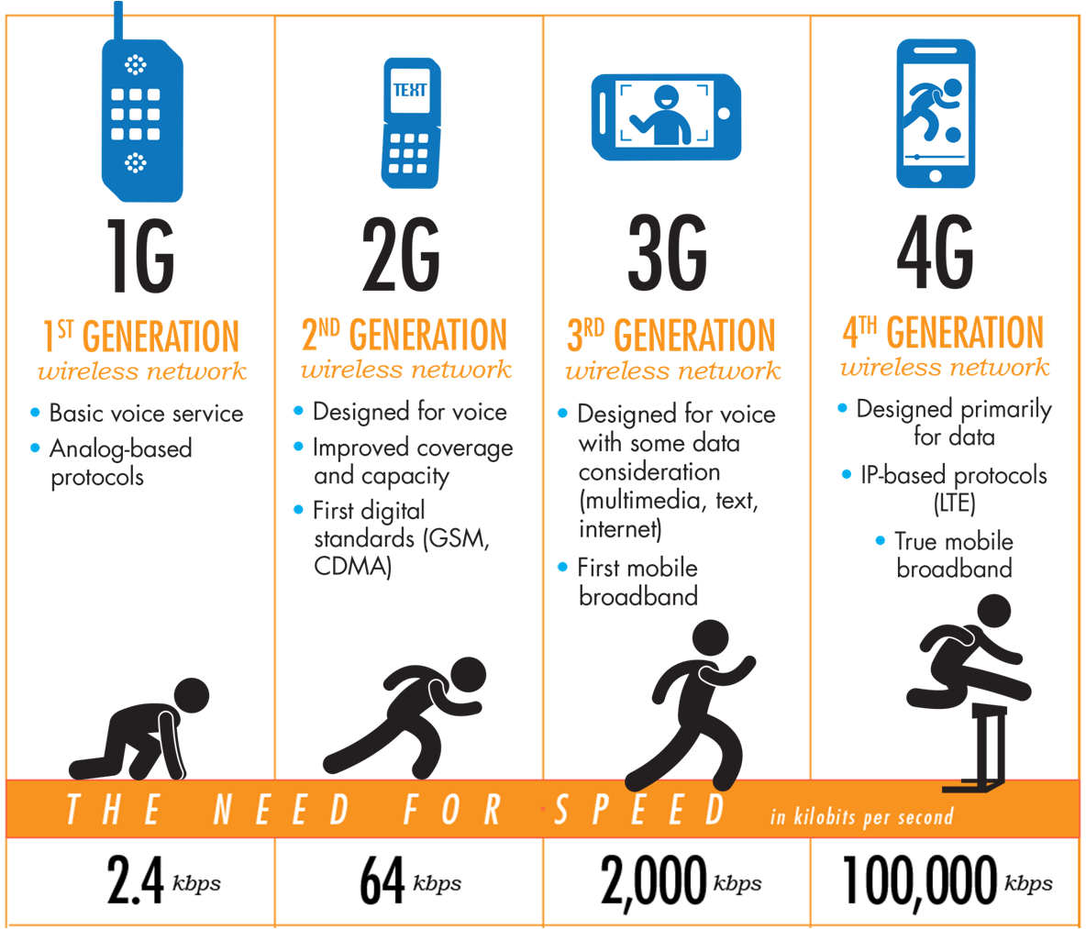

Slide 31
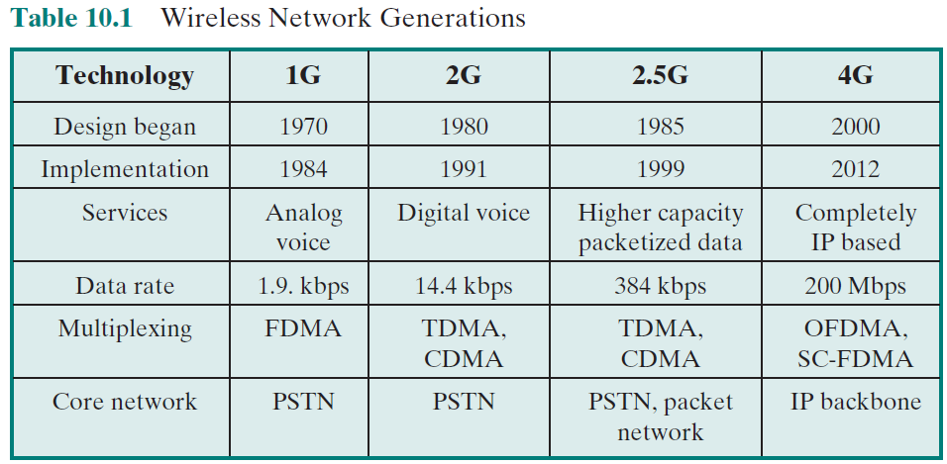

Slide 32
ไปเรียนที่เหลือต่อใน mobile computing

